Slide 1
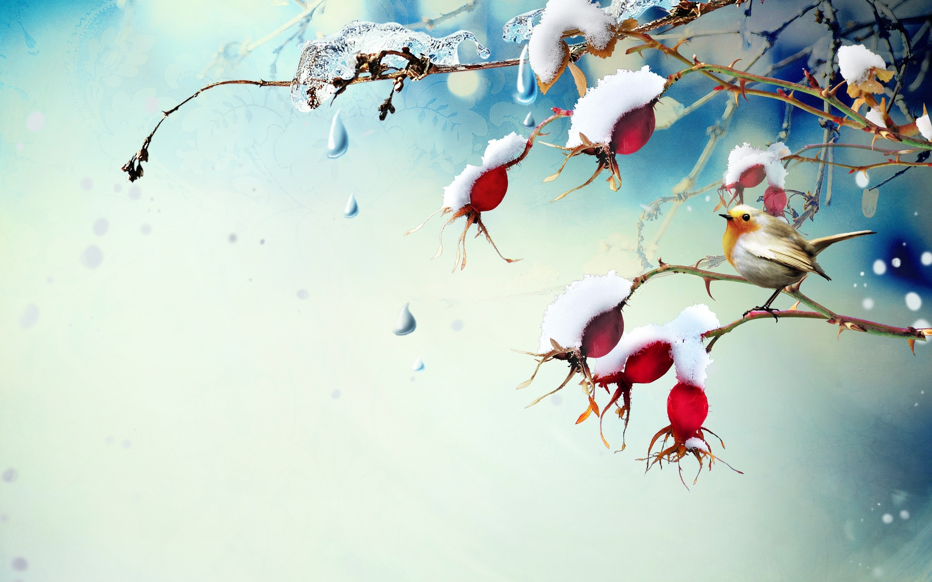
Деревья
зимой.

Slide 2
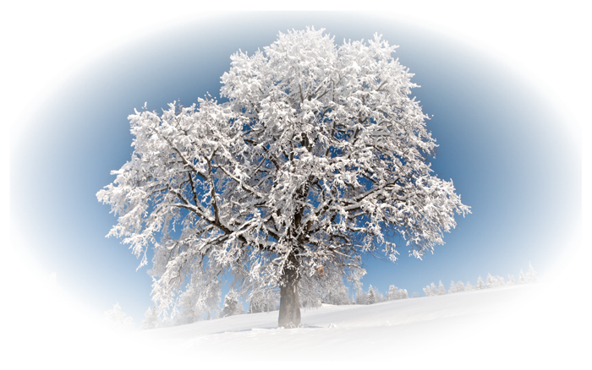
Цель:
уточнить и расширить представления детей о деревьях, их строении; в доступной форме рассказать детям о пользе деревьев.

Slide 3
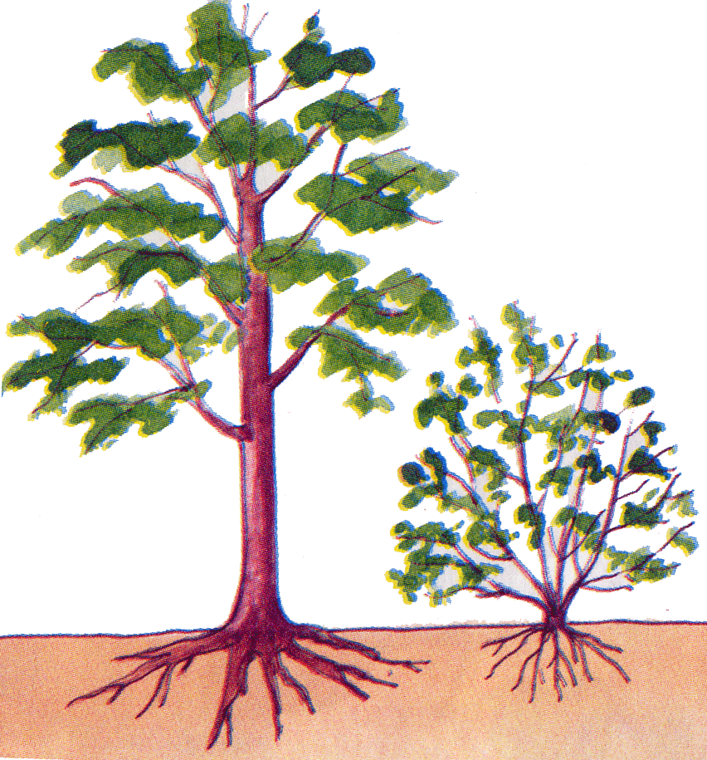
Дерево
листья
ветки
стебли
ствол
корень
Куст

Slide 4
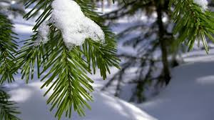
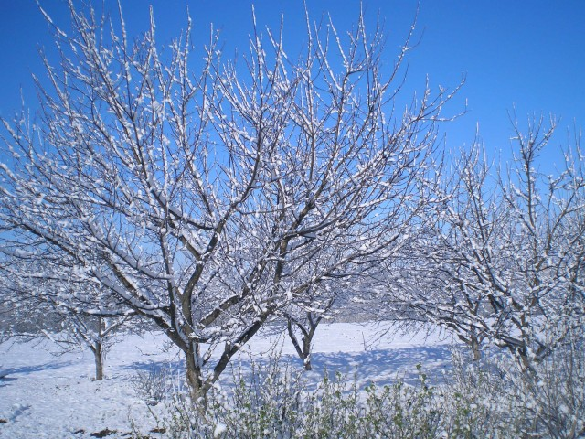
Хвойные деревья отличаются от других деревьев тем, что листья у них не опадают на зиму, в то время как все наши лиственные деревья остаются на самое холодное время года с голыми ветками. Хвойные деревья не меняют окраску и весь год стоят зелёные.

Slide 5
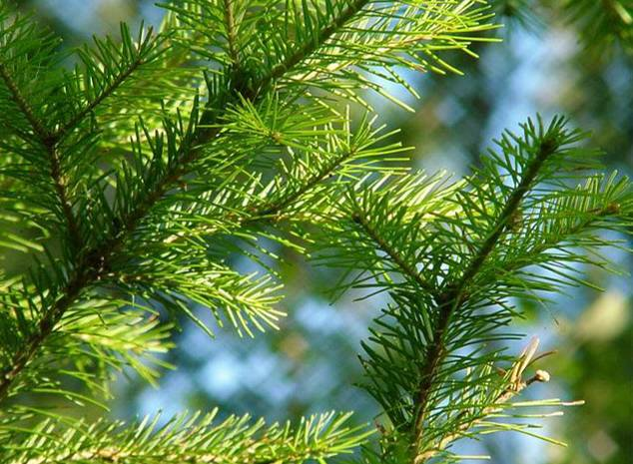
У хвойных деревьев листья в виде иголочек-хвоинок.

Slide 6
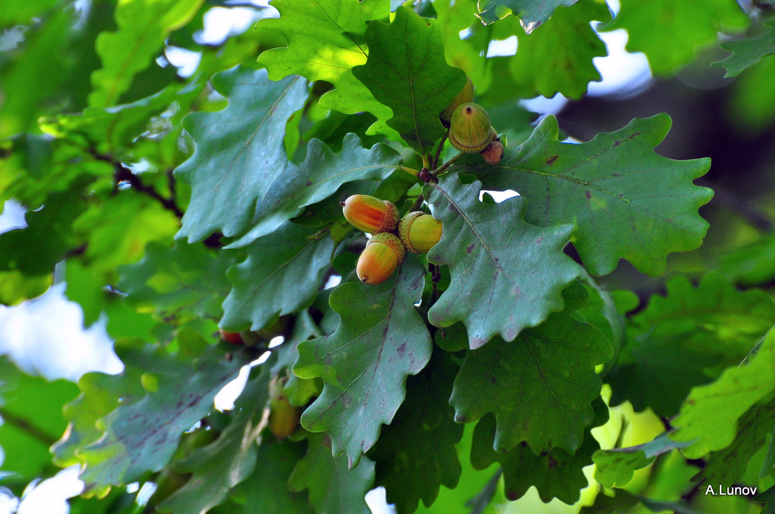
У лиственных деревьев на ветках обычные листья.

Slide 7
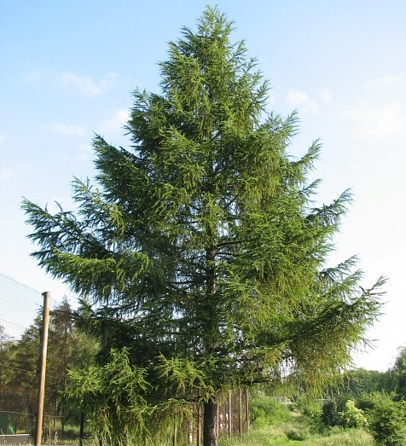
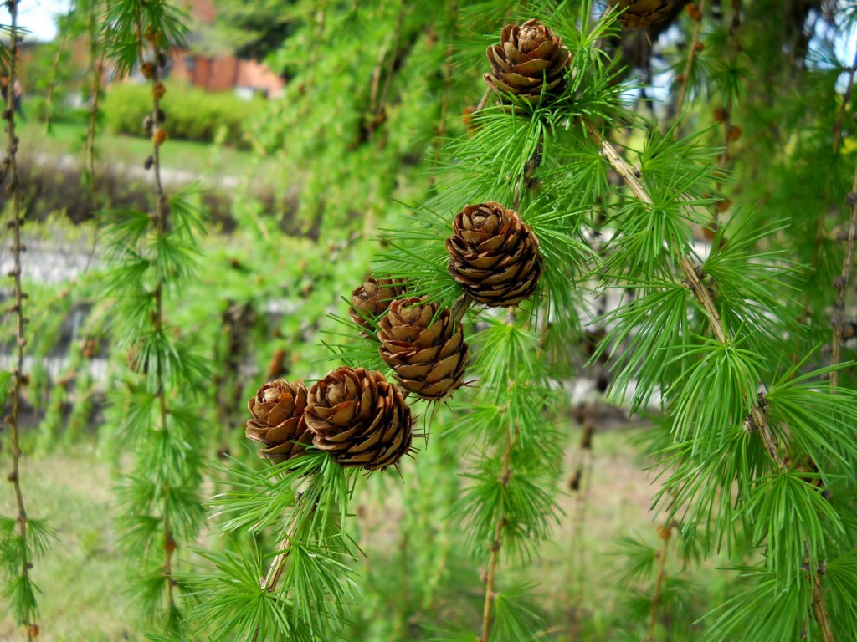
Лиственница - единственное из хвойных деревьев, которое на зиму сбрасывает иголки.

Slide 8
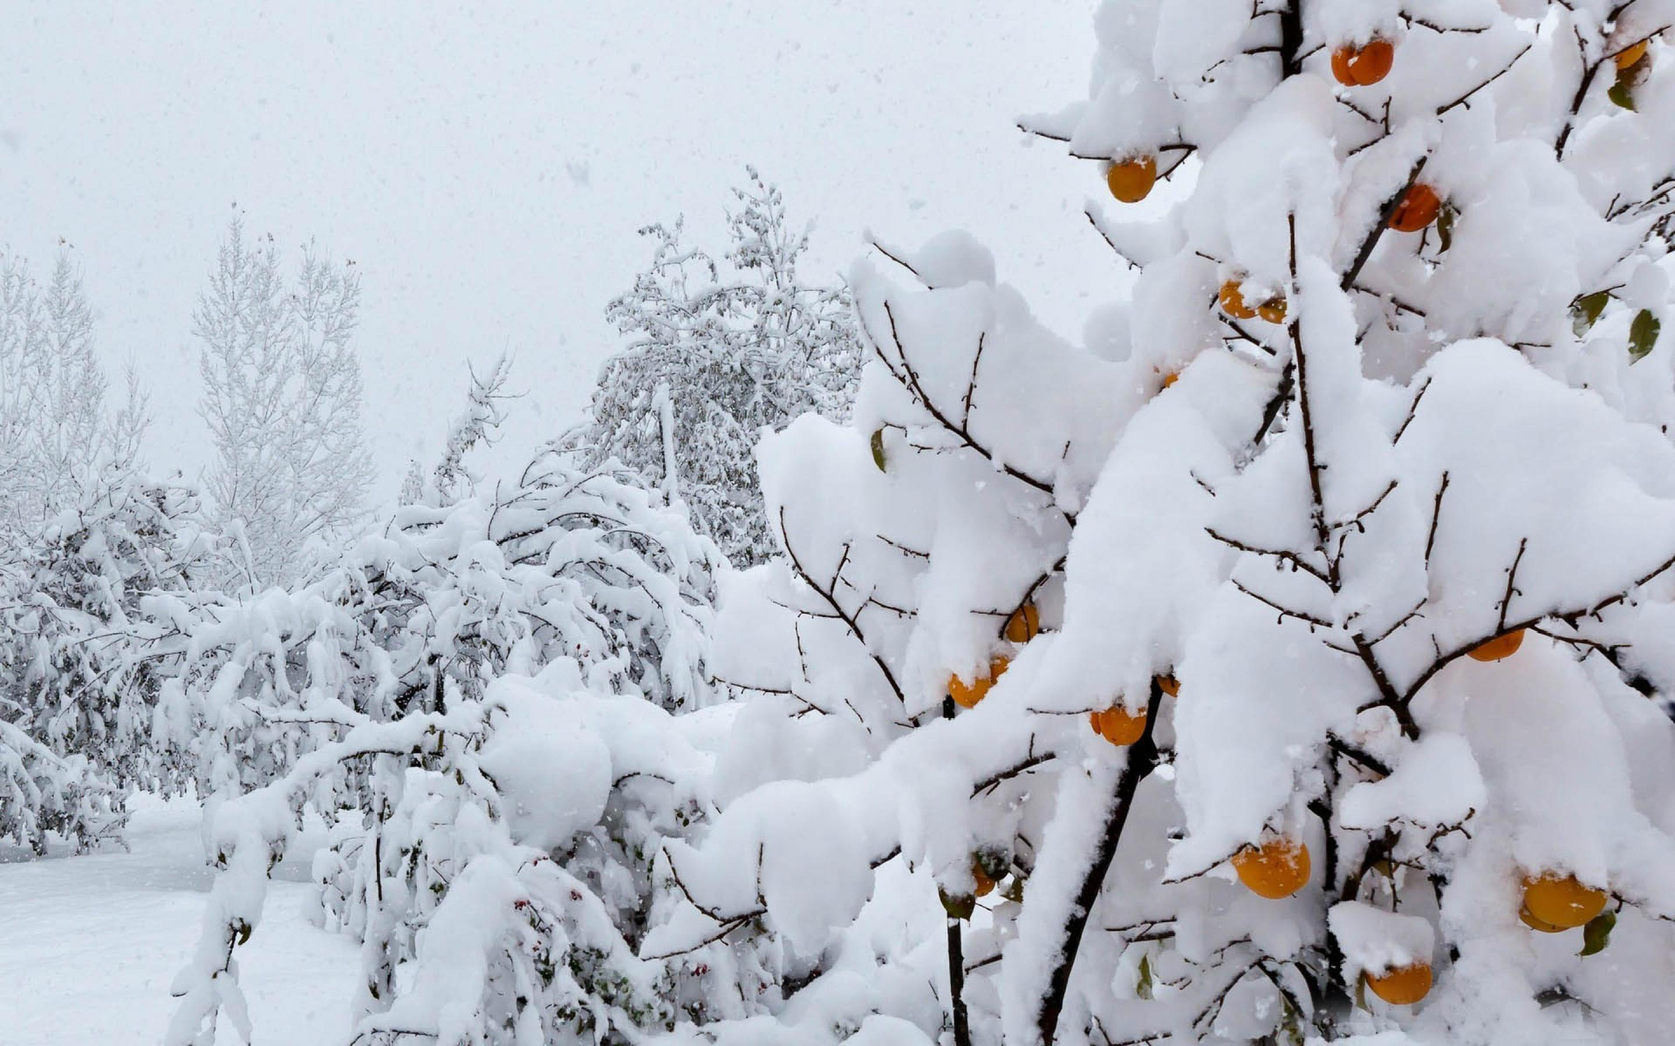
Совершенно безжизненными кажутся нам деревья зимой. А между тем и зимой, в самые трескучие морозы, жизнь не вполне покидает растения. Они в это время лишь отдыхают, накапливают силы, чтобы с наступлением весны сбросить зимние оковы.

Slide 9
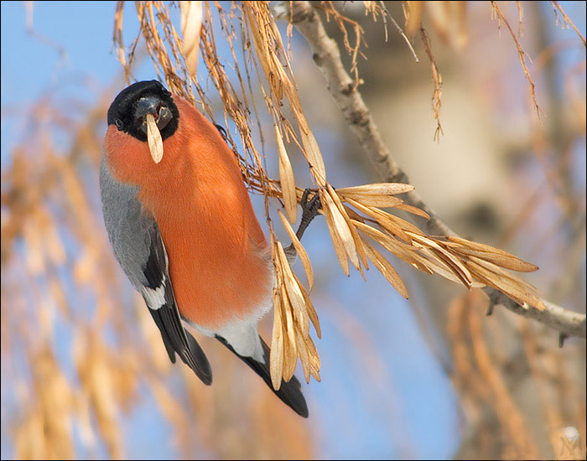
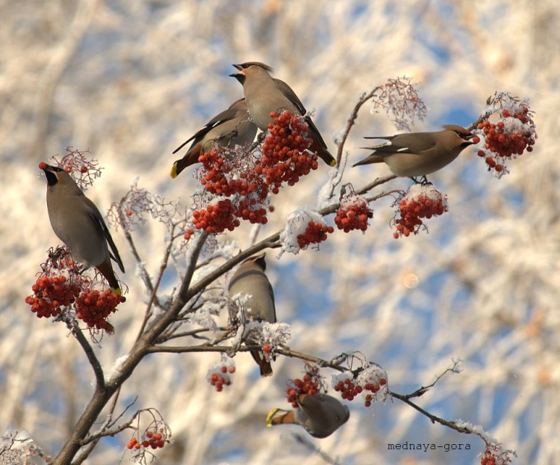
снегирь
На некоторых деревьях остаются плоды, семена. Этими плодами питаются птицы зимой.
свиристель

Slide 11
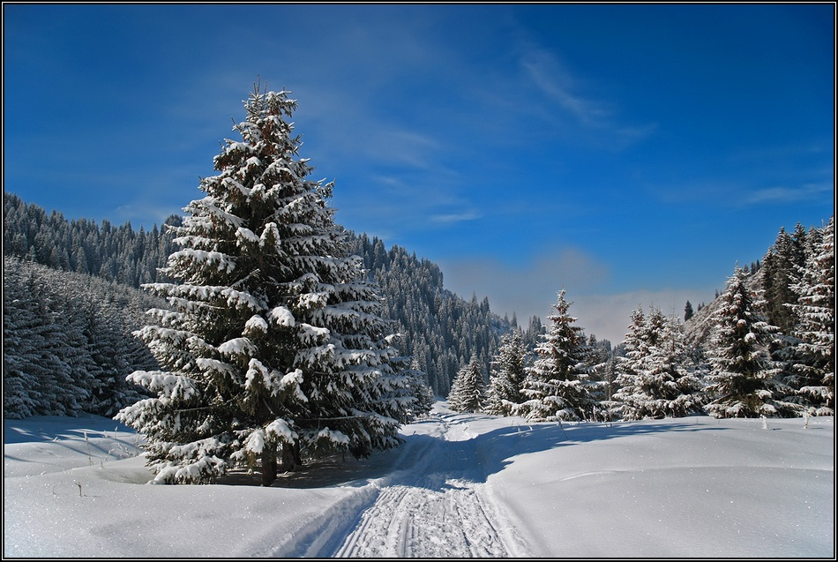

Slide 12
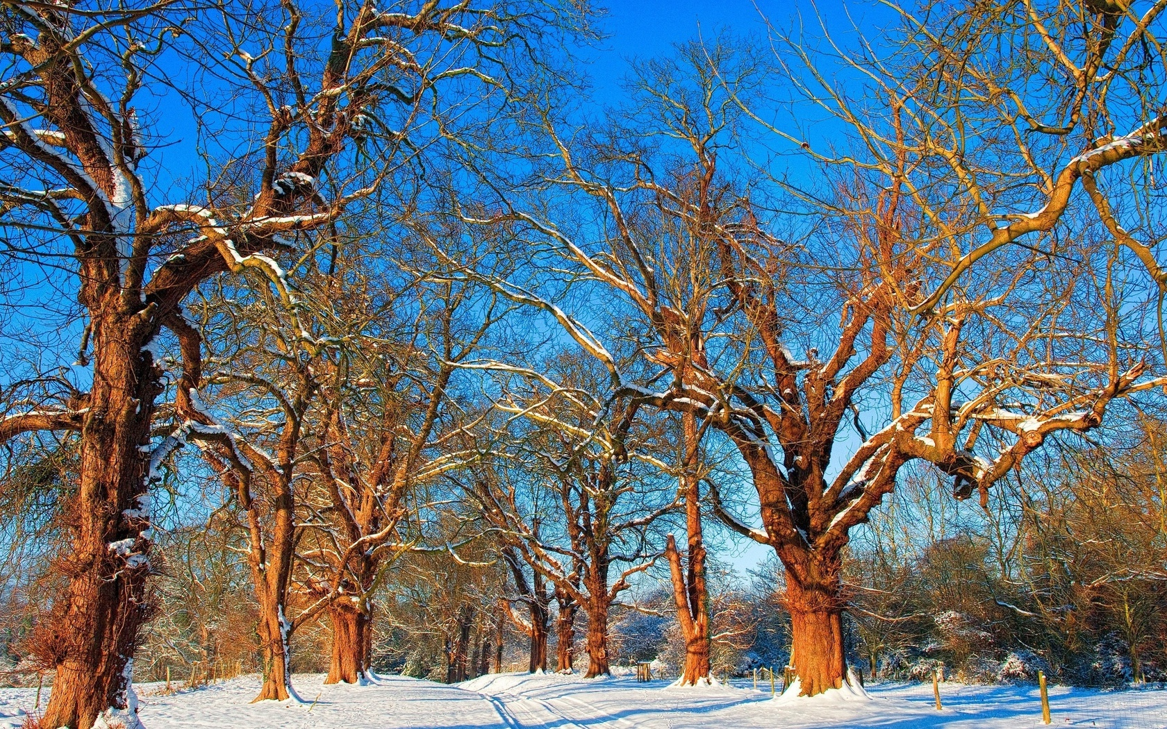

Slide 13
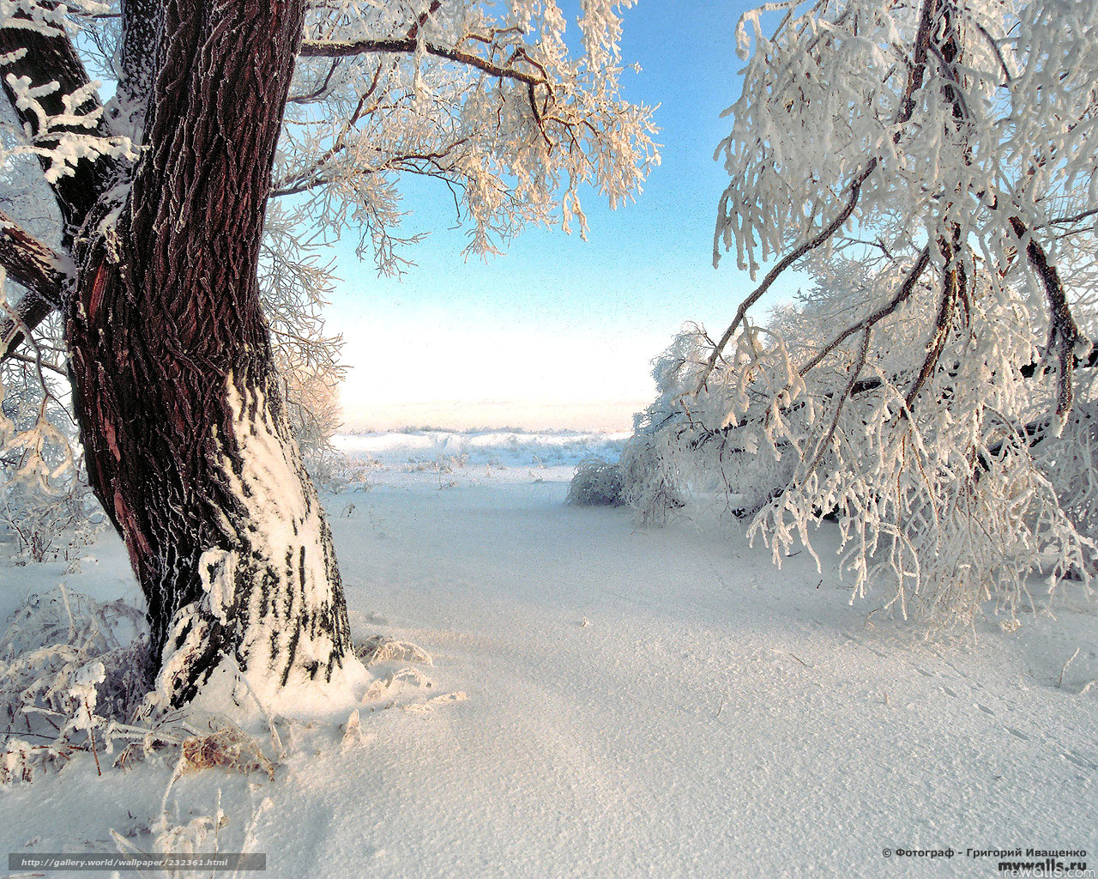

Slide 14
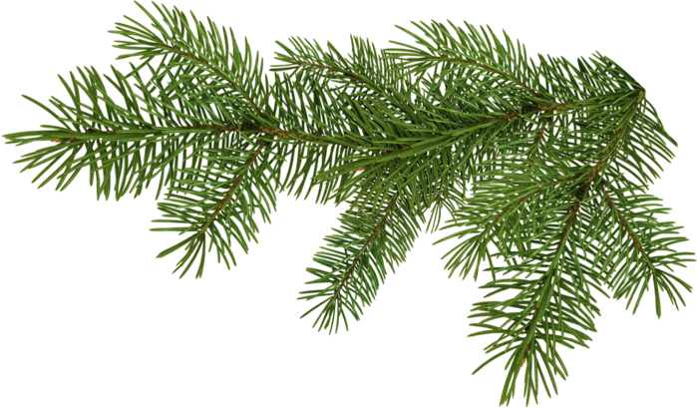
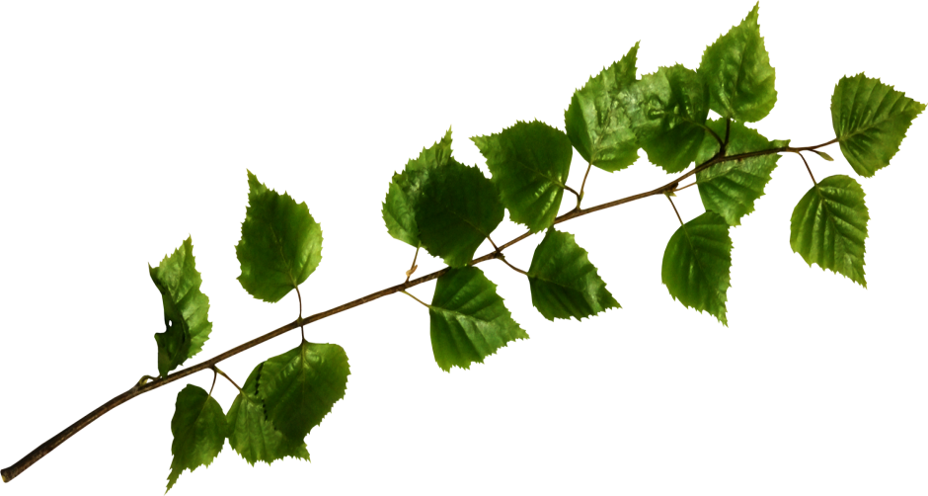
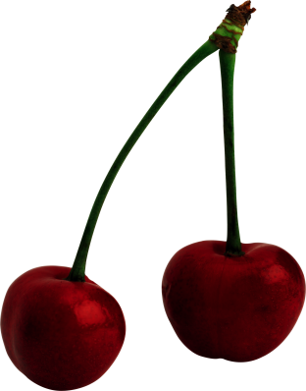
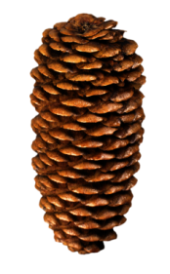
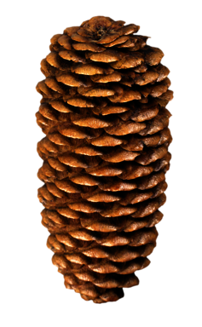
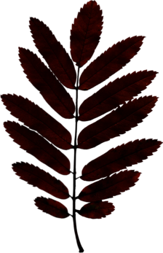
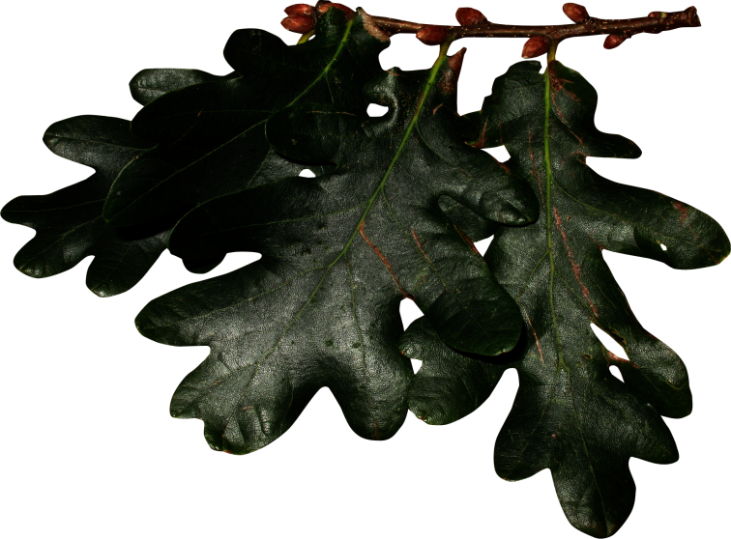
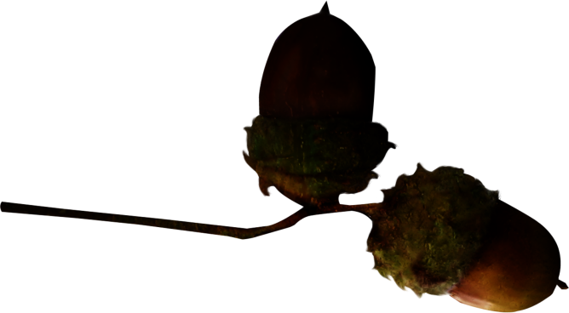
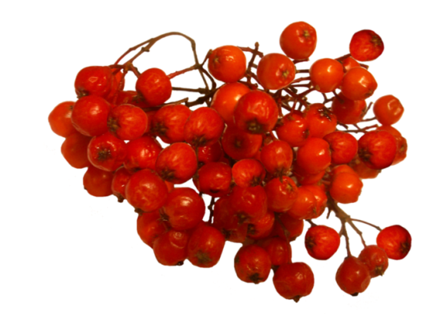
Что перепутал художник.

Slide 15
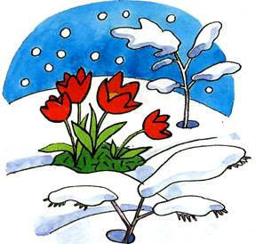

Slide 16
